Slide 1
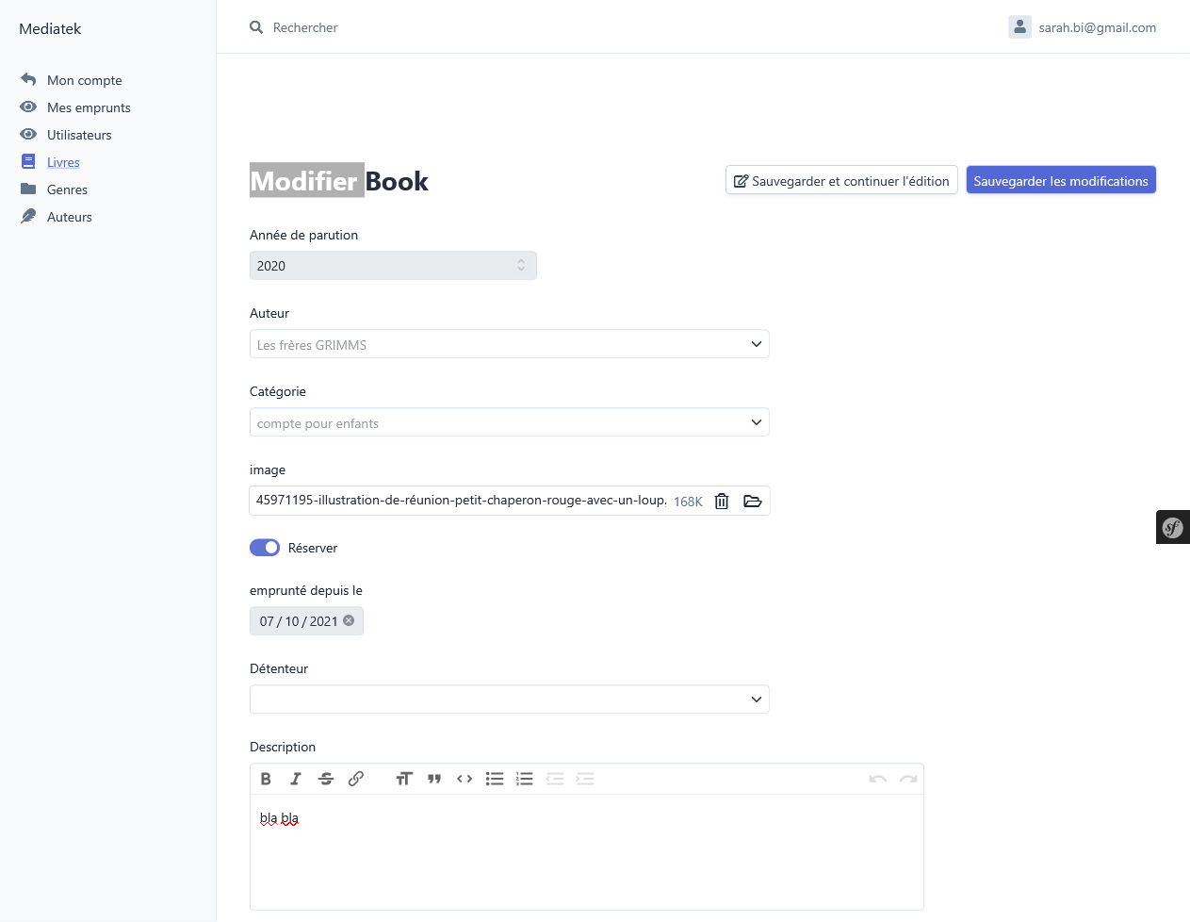
Vue Crud Emprunter un Livre:
ROLE_USER:
La page doit être en lecture seule
Seule l’option réservé doit être disponible à condition que le champ détenteur ne soit pas renseigné.
Le champ détenteur ne doit pas être visible
ROLE_AUTHOR :
Le champ détenteur doit être visible
Tous les champs sont disponible.
ROLE_ADMIN:
Possibilité de supprimer le livre depuis cette vue
RESERVATION et EMPRUNT:
Réservation possible que pendant 3 jours maximum. Au-delà le livre redevient disponible à la reservation
L’emprunt a une date de retour au maximum de 3 semaines plus tard
Modification du Titre
Modification Année,Catégorie, Image uniquement par ROLE_AUTHOR minimum
Date auto-incrémenté dès que le champ détenteur est renseigné
Réserver accessible à partir du ROLE_USER
Détenteur visible que par ROLE_AUTHOR minimum
Liste des inscrits avec auto-complétions

